Slide 1
Федеральные основные общеобразовательные программы начального, основного и среднего образования
Единое образовательное пространство
Иванова Н.Б, доцент кафедры управления образованием РИПК и ППРО
Богомазова Г.Д., заместитель директора Школы № 107

Slide 2
ФГОС с 1 сентября 2022

Slide 3
Письмо Минпросвещения России от 22 мая 2023 г. № 03-870 «О направлении информации»
В 2022/23 уч. году все 1 и 5 классы обучаются по обновленным ФГОС. Переход на обновленные ФГОС начального общего и основного общего образования целесообразно осуществить за два года и завершить его к 2024/25 учебному году.
Введение ФООП является обязательным с 1 сентября 2023 г. для обучающихся всех классов (с первого по одиннадцатый) всех ОО.
Образовательные организации в обязательном порядке используют федеральные рабочие программы по русскому языку, литературному чтению и окружающему миру в начальной школе, по русскому языку, литературе, истории, обществознанию, географии и ОБЖ в основной и средней школе, которые в настоящее время являются частью утвержденных ФООП
На уровне среднего общего образования необходимо разработать и утвердить ООП, соответствующую обновленному ФГОС СОО и ФОП СОО, и внести изменения в действующую ООП СОО в части содержания и планируемых результатов по отдельным учебным предметам, включенным в учебный план 11 класса на 2023/24 учебный год.

Slide 4
Обновленное содержание устареет!
Письмо Минпросвещения России от 22 мая 2023 г. № 03-870 «О направлении информации»
В 2022/23 уч. году все 1 и 5 классы обучаются по обновленным ФГОС. Переход на обновленные ФГОС начального общего и основного общего образования целесообразно осуществить за два года и завершить его к 2024/25 учебному году.

Slide 5
Единое содержание общего образования

Slide 7
ООП ООО с 1 сентября 2023 г.
Целевой | Содержательный | Организационный
Пояснительная записка Планируемые результаты освоения обучающимися ООП Система оценки достижения планируемых результатов освоения ООП | Федеральные рабочие программы учебных предметов: русский язык, литература, история, обществознание, география, ОБЖ Рабочие программы курсов внеурочной деятельности; Программа формирования УУД Федеральная рабочая программа воспитания Программа коррекционной работы | Федеральный учебный план; План внеурочной деятельности Федеральный календарный учебный график Федеральный календарный план воспитательной работы Система условий реализации ООП

Slide 8
ФОП СОО. Пояснительная записка

Slide 12
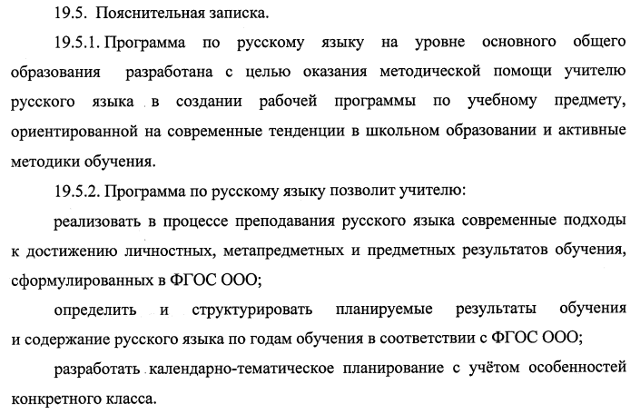
Федеральная программа «Русский язык»

Slide 13
ФГОС: Рабочая программа учебного предмета
Рабочие программы учебных предметов, учебных курсов (в том числе внеурочной деятельности), учебных модулей должны включать:
1. содержание учебного предмета, учебного курса …;
2. планируемые результаты освоения учебного предмета, …;
3. тематическое планирование с указанием кол-ва часов, отводимых на освоение каждой темы учебного предмета, и возможность использования по этой теме электронных (цифровых) образовательных ресурсов, являющихся учебно-методическими материалами (мультимедийные программы, электронные учебники и задачники, электронные библиотеки, виртуальные лаборатории, игровые программы, коллекции цифровых образовательных ресурсов), используемыми для обучения и воспитания различных групп пользователей, представленными в электронном (цифровом) виде и реализующими дидактические возможности ИКТ, содержание которых соответствует законодательству об образовании.
Рабочие программы учебных курсов внеурочной деятельности также должны содержать указание на форму проведения занятий.
Рабочие программы учебных предметов … формируются с учетом рабочей программы воспитания.

Slide 14
Положение о рабочей программе учебных предметов, учебных курсов
5.3. Учитель вправе:
варьировать содержание разделов, тем, обозначенных в рабочей программе;
устанавливать последовательность изучения тем;
распределять учебный материал внутри тем;
определять время, отведенное на изучение темы;
выбирать методики и технологии обучения и воспитания;
подбирать и (или) разрабатывать оценочные средства.
5.4. Учитель вправе самостоятельно вносить изменения в текущие сроки освоения содержания рабочей программы, календарно-тематического плана в течение учебного года, не нарушая общего количества часов, отведенных на освоение программы утвержденным учебным планом и календарным учебным графиком.
5.6. Учитель самостоятельно определяет форму подготовки учебного занятия или блока учебных занятий: план, технологическая карта, конспект, поурочный план, блочная схема, опорный конспект, сценарий урока, модель учебного занятия.

Slide 15
ФЗ «Об образовании в РФ»
1. Согласно ч. 6 1 ст. 12 ФЗ № 273-ФЗ ОО разрабатывают ООП в соответствии с ФГОС и соответствующими ФООП. При этом содержание и планируемые результаты разработанных образовательными организациями ООП должны быть не ниже соответствующих содержания и планируемых результатов ФООП.
2. ОО в обязательном порядке используют федеральные рабочие программы по учебным предметам «Русский язык», «Литературное чтение» и «Окружающий мир» (начальное общее образование), «Русский язык», «Литература», «История», «Обществознание», «География» и «Основы безопасности жизнедеятельности» (основное общее и среднее общее образование). При этом согласно ч. 6.4 ст. 12 ФЗ № 273-ФЗ федеральные рабочие программы по остальным учебным предметам могут использоваться как в неизменном виде, так и в качестве методической основы для разработки педагогическими работниками авторских рабочих программ с учетом имеющегося опыта реализации углубленного изучения предмета. В этом случае необходимо соблюдать условие, что содержание и планируемые результаты разработанных программ должны быть не ниже, чем в федеральных рабочих программах.

Slide 16
Коллизии в Содержании учебных программ
Письмо от 3 марта 2023 г. № 03-327 «Методические рекомендации по введению ФООП»
Письмо Минпросвещения России от 22 мая 2023 г. № 03-870 «О направлении информации»
В ФОП ООО предусмотрена возможность изучения учебных предметов («Математика», «Информатика», «Физика», «Химия», «Биология») на углубленном уровне за счет добавления учебных часов из части федерального учебного плана, формируемого участниками образовательных отношений.
Для реализации модуля «Введение в Новейшую историю России» в учебном курсе «История России» количество часов на изучение учебного предмета «История» в 9 классе рекомендуется увеличить на 14 учебных часов.

Slide 17
Коллизии в содержании учебных предметов
При переходе на ФООП не в первый год изучения учебного предмета на соответствующем уровне общего образования необходимо предусмотреть особый порядок учебного планирования (переходный период).
Так, например, программой учебного предмета «Математика» и федеральным учебным планом, как в рамках базового уровня, так и углубленного уровня, предусмотрено введение в 7-9 классах нового учебного курса «Вероятность и статистика». ФОП ООО определено введение данного курса с выделением соответствующего для изучения учебного времени начиная с 7 класса. Чтобы обеспечить реализацию требований ФГОС основного общего образования учащимися 8 и 9 классов, овладение программой учебного курса «Вероятность и статистика» целесообразно организовать в рамках учебного курса «Алгебра», для чего следует добавить в него вероятностно-статистическое содержание, предусмотренное программой к изучению в настоящий и предшествующие годы обучения, а также добавить один час в учебный план. ???????????
Также возможно использование ресурса часов внеурочной деятельности, что позволило бы в большей степени реализовать деятельностный и практико-ориентированный подходы к овладению содержанием учебного курса «Вероятность и статистика». При этом обращаем внимание на необходимость организации текущего контроля успеваемости и промежуточной аттестации по указанному курсу. ?????????????
При этом в учебном плане образовательной организации, а также при ведении классного журнала в 7-9 классах указывается наименование конкретного учебного курса «Алгебра», «Геометрия» или «Вероятность и статистика», а при выставлении итоговой оценки в аттестат указывается наименование учебного предмета «Математика» и проставляется оценка как среднее арифметическое годовых отметок по трем учебным курсам и экзаменационной отметки выпускника.

Slide 18
Коллизии в содержании учебных предметов ?????????
В случае если в 2022-2023 учебном году в образовательной организации не реализовывалось преподавание в 5 классе учебного предмета «Основы духовно-нравственной культуры народов России» при внедрении ФОП ООО целесообразно предусмотреть в учебном плане 6 класса помимо одного часа, предусмотренного федеральным учебным планом, дополнительно один час в неделю в рамках внеурочной деятельности на освоение образовательной программы по учебному предмету «Основы духовно-нравственной культуры народов России» за 5-6 классы в течение одного учебного года.

Slide 19
Коллизии в содержании учебных предметов
При разработке учебного плана среднего общего образования в классах психолого-педагогической направленности за основу при учебном планировании целесообразно выбирать один из вариантов учебного плана гуманитарного профиля с учетом положений Концепции профильных психолого-педагогических классов, разработанной в 2021 году ФГАОУ ДПО «Академия реализации государственной политики и профессионального развития работников образования Министерства просвещения Российской Федерации».
В интересах обучающихся и их родителей (законных представителей) в учебный план может быть включено изучение 3 и более учебных предметов на углубленном уровне. При этом образовательная организация самостоятельно распределяет количество часов, отводимых на изучение учебных предметов.
Программы профильного обучения (в том числе программы по учебным предметам, изучаемым на углубленном уровне) реализуются за счет комбинации учебных часов, отводимых на урочную деятельность, и учебных часов, предусмотренных на внеурочную деятельность. ??????

Slide 20
ФЗ «Об образовании в РФ»
Статья 43. Обязанности и ответственность обучающихся
1. Обучающиеся обязаны:
1) добросовестно осваивать образовательную программу, выполнять индивидуальный учебный план, в том числе посещать предусмотренные учебным планом или индивидуальным учебным планом учебные занятия, осуществлять самостоятельную подготовку к занятиям, выполнять задания, данные педагогическими работниками в рамках образовательной программы;
Статья 34. Основные права обучающихся и меры их социальной поддержки и стимулирования
4. Обучающиеся имеют право на посещение по своему выбору мероприятий, которые проводятся в организации, осуществляющей образовательную деятельность, и не предусмотрены учебным планом, в порядке, установленном локальными нормативными актами. Привлечение обучающихся без их согласия и несовершеннолетних обучающихся без согласия их родителей (законных представителей) к труду, не предусмотренному образовательной программой, запрещается.

Slide 21
Массовое внедрение ФООП планируется провести в течение двух лет. Нужно время, чтобы программы заработали в полном объеме. Многие программы составлены на основании утвержденных примерных программ – многие их знают, по ним работают. Каких-то серьезных проблем по переходу не должно быть. Мы понимаем, что нужно время, чтобы процессы были синхронизированы. Будем смотреть, помогать школам и учителям, чтобы быстро эти программы пришли в школы. До 1 сентября мы разработаем программы углубленного уровня.

Slide 22
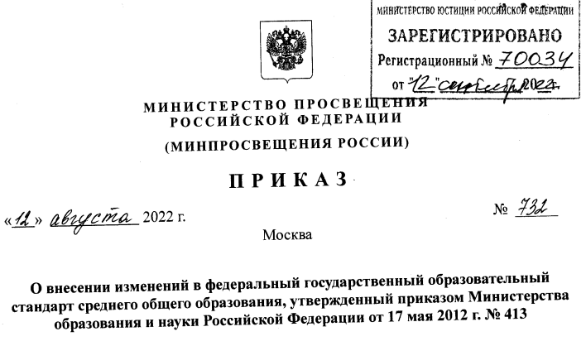
ФГОС среднего общего образования
Приказ Минобрнауки России от 17.05.2012 года № 413 «Об утверждении федерального государственного образовательного стандарта среднего общего образования» (с изменениями от 29.12.2014 г., 31.12.2015 г., 29.06.2017 г., от 12.08.2022 № 732);

Slide 23
ФГОС СОО – приказ Минпросвещения России от 12.08.2022 № 732
Учебные предметы
Русский язык / Б
Литература / Б, У
Родной язык и/ или государственный язык республики РФ
Родная литература
Второй иностранный язык
Иностранный язык / Б, У
Математика /Б, У
Информатика /Б, У
Учебные предметы
История /Б, У
Обществознание /Б, У
География /Б, У
Физика /Б, У
Химия /Б, У
Биология /Б, У
Физическая культура
Основы безопасности жизнедеятельности
Россия в мире
Право Экономика
Заявление учащихся, родителей
Астрономия Естествознание Экология
Реализация ФГОС СОО с 1 сентября 2023 в 10 классе

Slide 25
Пояснительная записка
Продолжительность учебного года основного общего образования составляет 34 недели. Продолжительность каникул в течение учебного года составляет не менее 30 календарных дней, летом — не менее 8 недель. Продолжительность урока в основной школе составляет 40–45 минут. Для классов, в которых обучаются дети с ограниченными возможностями здоровья, — 40 минут.
Суммарный объём домашнего задания по всем предметам для каждого класса не должен превышать продолжительности выполнения 2 часа — для 5 класса, 2,5 часа — для 6—8 классов, 3,5 часа — для 9—11 классов. Школа осуществляет контроль объёма домашнего задания учеников каждого класса по всем предметам в соответствии с санитарными нормами.
Промежуточная аттестация проводится в соответствии с Положением о текущем контроле успеваемости, промежуточной аттестации и итоговом контроле.

Slide 26
Учебный план ФОП ООО

Slide 27
ФГОС СО: Обязательные учебные предметы на базовом или углубленном уровне

Slide 29
Приказ от 21.09.2022 № 858

